Slide 1

云技术分享系列会-Paas平台入门

Slide 2
什么是PaaS云平台?
企业云方案：
物理机房
基础架构云IaaS
……
PaaS云方案：
OpenShift
NFV
SDN
K8S + Docker
…
容器运行时方案：
Docker
OCI(kata，runc，gVisor…)
rkt …
Notes:
IaaS:不是最终业务形态，无法直接消费，需要配置部署
服务云的容器方案：层叠式的Docker镜像，直接运行，代替二进制部署，如war，exe，rpm
K8S：
为了满足容器集群所需的调度、网络、存储、性能及安全的需求，必须有专业的工具平台，这就是K8S需要解决的问题
PaaS目的：
速度更快、成本更低、质量更好

Slide 3
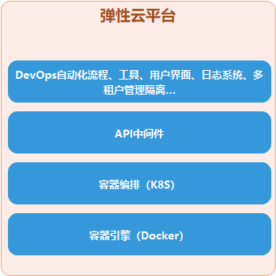
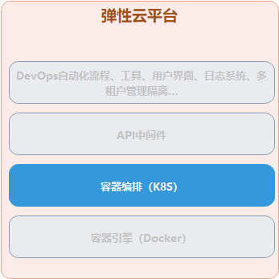
PaaS云平台内容

Slide 4
开始之前…
Container
Pod
Deployment
Service
Configmap
PVC/SC/PV
……
Notes:
Container：容器；
Pod：K8S调度的最小单元，一个pod可包含多个容器；
Deployment：Pod无法自愈伸缩故障调度，而deployment在pod功能基础上增加这些功能；
Service：一组Pod的服务抽象，相当于一组Pod的负载均衡，一般会提供Cluster IP；
ConfigMap：当容器异常重启时，修改配置会丢失，使用ConfigMap技术，可以作为集群中央共享存储配置文件；
PVC/SC/PV：数据持久化相关概念。

Slide 5
K8S集群核心组件
etcd
kube-apiserver
kube-proxy
kube-controller-manager
kube-scheduler
kubelet
kubectl

Slide 6
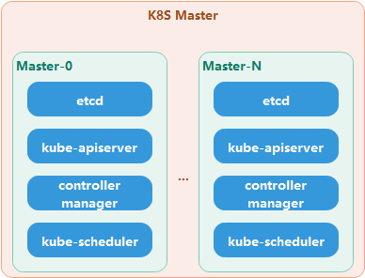
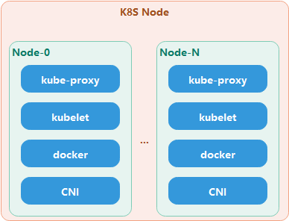
K8S集群示意
Notes:
从架构上来说，Kubernetes 的组件可以分为 Master 和 Node 两部分，其中 Master 是整个集群的大脑，所有的编排、调度、API 访问等都由 Master 来负责。
K8S是谷歌开源的容器集群管理系统，它的发展非常迅速，已经成为最流行和最活跃的容器编排系统。它提供了完善的集群管理能力，包括多层次的安全防护和准入机制、多租户应用支撑能力、透明的服务注册和服务发现机制、内建负载均衡器、故障发现和自我修复能力、服务滚动升级和在线扩容、可扩展的资源自动调度机制、多粒度的资源配额管理能力。

Slide 7
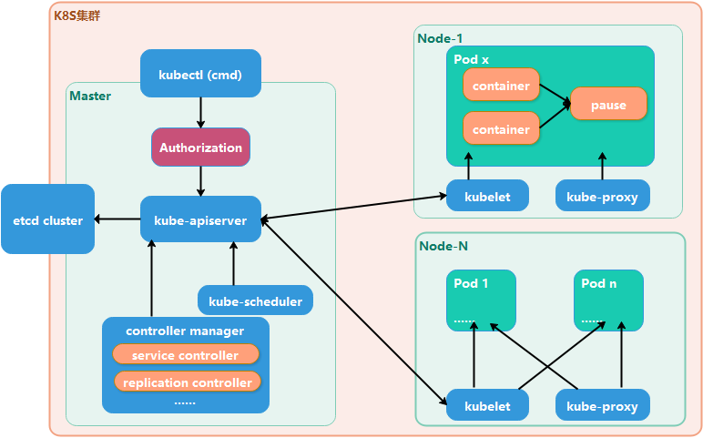
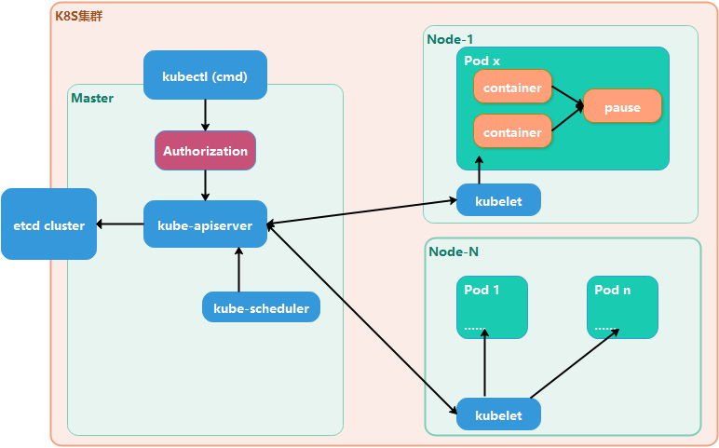
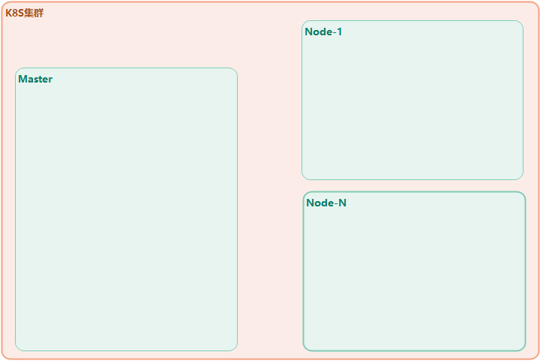
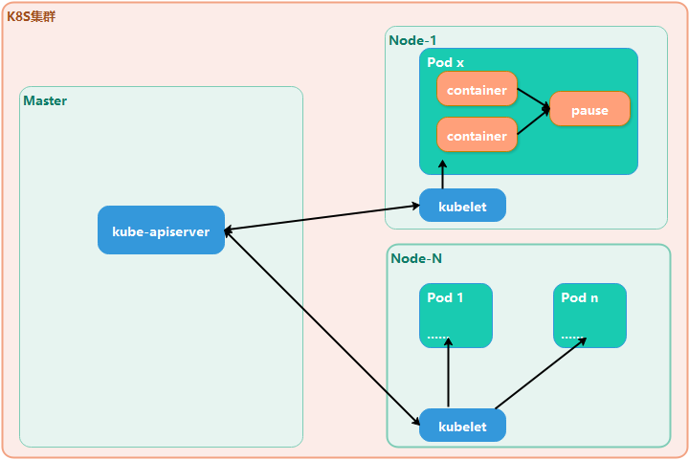
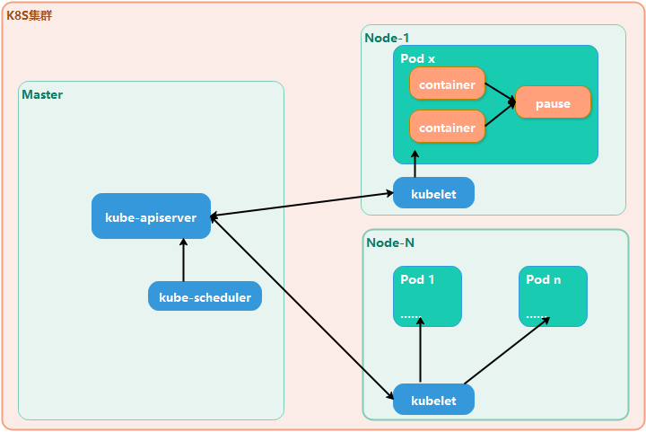
K8S集群架构
Notes:
1.Master与Node通信
2.Master如何调度到某个Node上
3.集群运行时信息维护
4.外部访问集群服务
5.动态扩容、容灾、恢复

Slide 8
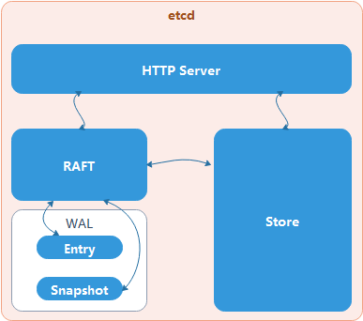
etcd
作用：
强一致性分布式K-V存储
共享配置
服务发现
Notes:
HTTP Server： 用于处理用户发送的 API 请求以及其它 etcd 节点的同步与心跳信息请求。
Store：用于处理 etcd 支持的各类功能的事务，包括数据索引、节点状态变更、监控与反馈、事件处理与执行等等，是 etcd 对用户提供的大多数 API 功能的具体实现。
Raft：Raft 强一致性算法的具体实现，是 etcd 的核心。
WAL：Write Ahead Log（预写式日志），是 etcd 的数据存储方式。除了在内存中存有所有数据的状态以及节点的索引以外，etcd 还通过 WAL 进行持久化存储。在WAL 中，所有的数据提交前都会事先记录日志。Snapshot 是为了防止数据过多而进行的状态快照；Entry 表示存储的具体日志内容。
通常，一个用户的请求发送过来，会经由 HTTP Server 转发给 Store 进行具体的事务处理，如果涉及到节点的修改，则交给 Raft 模块进行状态的变更、日志的记录，然后再同步给别的 etcd 节点以确认数据提交，最后进行数据的提交，再次同步。

Slide 9



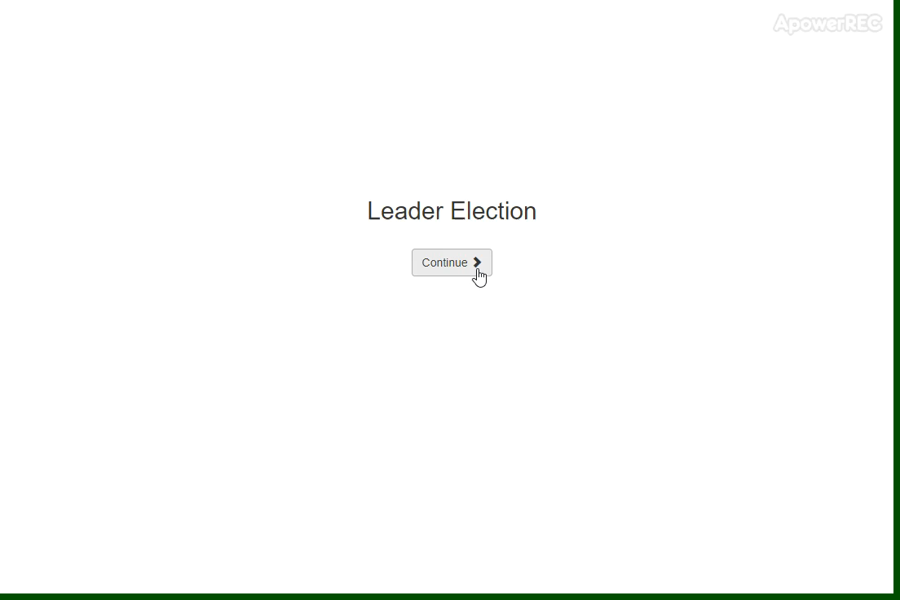
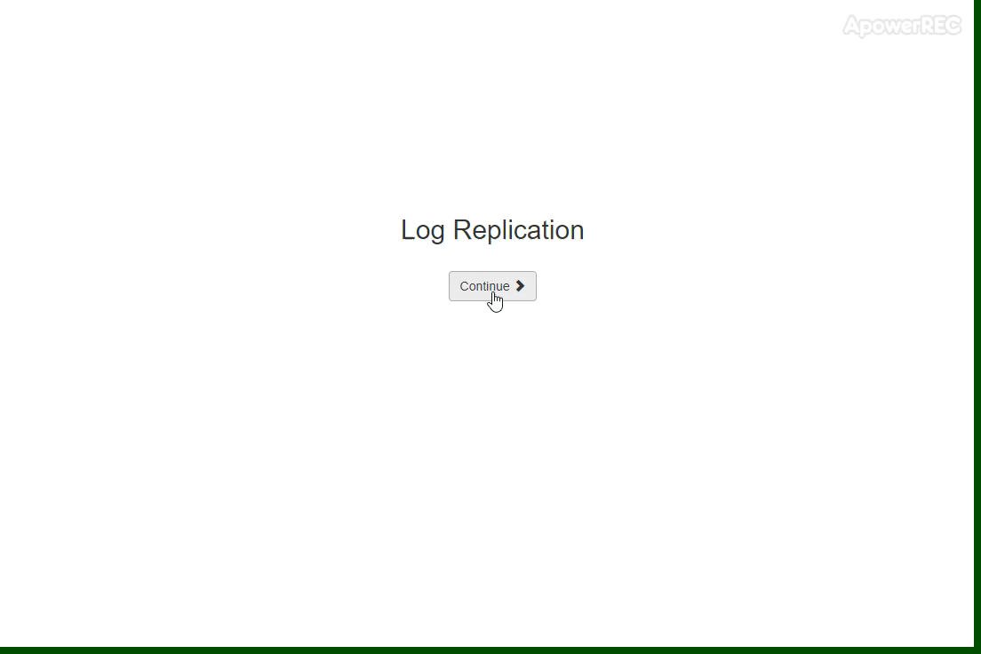
etcd - 强一致性分布式K-V存储
RAFT算法
Follower
Candidate
Leader
Notes:
http://thesecretlivesofdata.com/raft/
每个节点3个状态：follower，candidate，leader
选举Leader
写入数据
网络故障及恢复

Slide 10
etcd – 共享配置及服务发现
配置信息集中管理更新
域名解析
低耦合
微服务动态添加删除
…

Slide 11
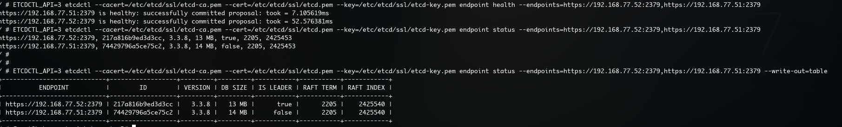
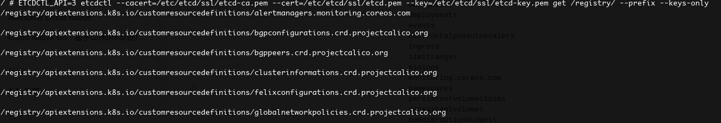
etcd – 例子

Slide 12
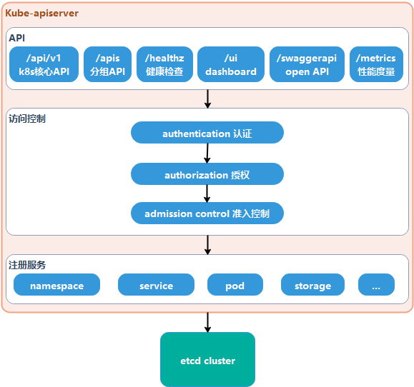
kube-apiserver
作用：
K8S集群管理RESTful API接口
完备的集群安全机制
数据交互和通信的枢纽
……
Notes:
访问方式：
1.curl；
2.kubectl客户端命令；
3.编程方式：开发管理、运维、用户平台UI，完成pod、service、等资源对象的图形化创建和管理，有k8s client lib库供调用
交互模式：
1.Kubelet：kubelet定期就会调用API Server的REST接口报告自身状态，API Server接收这些信息后，将节点状态信息更新到etcd中。
2.kube-controller-manager中的Node Controller模块通过API Server提供的Watch接口，实时监控Node的信息，并做相应处理
3.Scheduler通过API Server的Watch接口监听到新建Pod副本的信息后，它会检索所有符合该Pod要求的Node列表，开始执行Pod调度逻辑。调度成功后将Pod绑定到目标节点上。

Slide 13
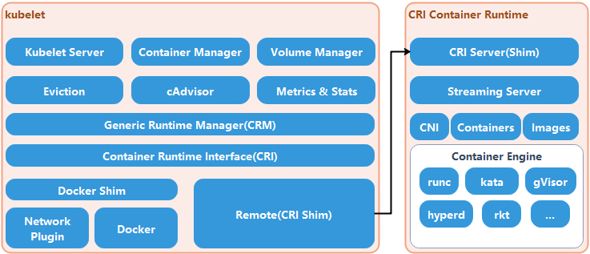
kubelet
作用：
向Master汇报注册、终止、健康等状态
接收Master指令，创建、删除、终止pod等
Notes:
Kubelet Server 对外提供 API，供 kube-apiserver、metrics-server 等服务调用。比如 kubectl exec 时需要通过 Kubelet API /exec/{token} 与容器进行交互；
Container Manager 管理容器的各种资源，比如 QoS、cpuset、device 等；
Volume Manager 管理容器的储卷
Eviction 负责容器的驱逐，比如在资源不足时驱逐优先级低的容器，保证高优先级容器的运行；
cAdvisor 负责为容器提供度量数据
Metrics 和 stats 提供容器和节点的度量数据，比如 metrics-server 通过 /stats/summary 提取的度量数据是 HPA 自动扩展的依据；
Generic Runtime Manager 是容器运行时的管理者，负责于 CRI 交互，完成容器和镜像的管理；
在 CRI 之下，包括两种容器运行时的实现：
一种是内置的 dockershim，实现了 Docker 容器引擎的支持以及 CNI 网络插件（包括 kubenet）的支持;
另一种是外部的容器运行时，用来支持 runc、containerd、gVisor 等外部容器运行时。
需要配置 kubelet 的 --container-runtime 参数为 remote，并设置 --container-runtime-endpoint 为监听的 unix socket 位置

Slide 14
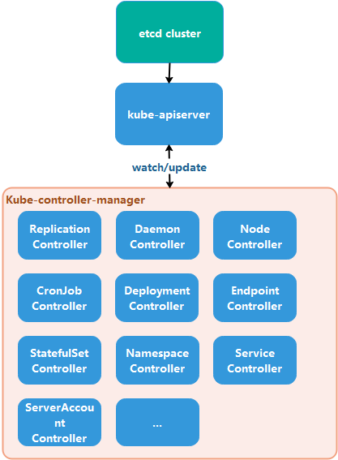
kube-controller-manager
作用：
监控整个集群，确保集群处于预期的工作状态；
由一系列控制器组成，如Replication/Node/CronJob/Deamon/Deployment… Controller
Notes:
Replication Controller 保证了在所有时间内，都有特定数量的Pod副本正在运行
DaemonSet保证在每个Node上都运行一个容器副本，常用来部署一些集群的日志、监控或者其他系统管理应用。
StatefulSet是为了解决有状态服务的问题（对应Deployments和ReplicaSets是为无状态服务而设计），其应用场景包括稳定的持久化存储PVC
Node Controller
Endpoints表示了一个Service对应的所有Pod副本的访问地址，而Endpoints Controller负责生成和维护所有Endpoints对象的控制器。它负责监听Service和对应的Pod副本的变化。

Slide 15
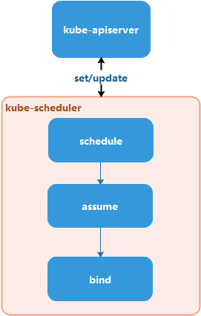
kube-scheduler
作用：
K8S集群任务最优化调度
Predicate（胜选）和priority（优选）两类调度算法
Notes:
schedule()：执行predicate调度算法和priority调度算法，对选出的node按得分大小排序，返回得分最高的nodeName。
assume()：如果调度成功则将pod写入本地缓存schedulerCache，同时对本地缓冲中node资源占用进行更新，以便下次调度时以此最新的缓存作为参考。
bind()：异步将pod的Binding信息（pod和node的绑定，从而让apiserver知道pod已经被调度完成）写入到kube-apiserver中。一次调度完成。

Slide 16
kube-proxy
作用：
K8S集群中用于Service功能的实现
支持两种实现模式：iptables和IPVS（1.8+）
Notes:
Kube-proxy存在于各个node节点上，主要用于Service功能的实现，具体来说，就是实现集群内的客户端pod访问service，或者是集群外的主机通过NodePort等方式访问service。
性能（service数量增加）都基于kernel的netfilter模块
1.Iptables是线性模式匹配全量更新
2.IPVS是LVS核心组件，采用hash表，性能明显优良
IPVS为大型集群提供了更好的可扩展性和性能。
IPVS支持比iptables更复杂的负载平衡算法（最小负载，最少连接，位置，加权等）。
IPVS支持服务器健康检查和连接重试等。

